Slide 1
I POSSESSIVI

Slide 2
Che differenza c’è tra aggettivo possessivo e pronome possessivo?
Questo è il mio libro, quello è il tuo.
TUO è pronome possessivo che sostituisce il nome del libro; per non ripetere il nome – libro, inserisco il pronome possessivo tuo
I possessivi sono sempre preceduti dall’articolo determinativo

Slide 3
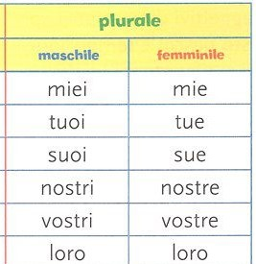
Attenzione! LORO- INVARIABILE!

Slide 4
Il mio cane- i miei cani la mia matita- le mie matite il tuo telefono- i tuoi telefoni la tua macchina- le tue macchine il suo gatto- i suoi gatti la sua torta- le sue torte il nostro orologio- i nostri orologi la nostra moto- le nostre moto il vostro divano- i vostri divani la vostra sedia- le vostre sedie il loro viaggio- i loro viaggio la loro idea- le loro idee

Slide 5
ATTENZIONE! L'aggettivo possessivo non è preceduto da articolo quando è davanti a un nome di parentela al singolare (madre, padre, figlio, figlia, fratello, sorella, marito), mentre davanti ai nomi di parentela al plurale l'articolo si usa. mio figlio i miei figli nostro fratello i nostri fratelli tua zia le tue zie

Slide 10
COMPITO: Quaderno degli esercizi pagina 117, esercizio n.12.

